Slide 1

отчет о проведении

Slide 2



Slide 3
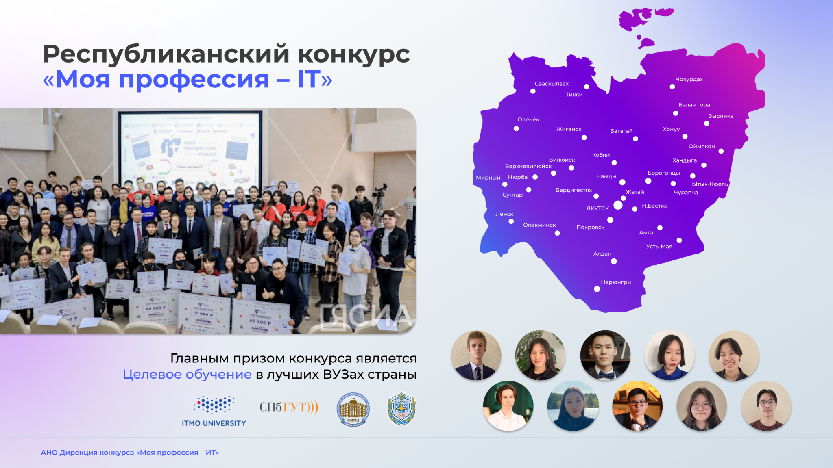

Slide 4





Основные организаторы
Министерство инноваций, цифрового развития и инфокоммуникационных технологий Республики Саха (Якутия)
Якутский научный центр СО РАН
Министерство образования
и науки Республики Саха (Якутия)
Дом научной коллаборации Н.Г. Соломонова
Северо-Восточный Федеральный университет им. М.К.Аммосова
Пространство коллективной работы "Точка кипения" СВФУ имени М.К.
Аммосова

Slide 5
Соорганизаторы
Московский государственный университет геодезии и картографии
Центр компетенций НТИ «Геоданные и геоинформационные технологии» МИИГАиК
Ассоциация развития ИТ-отрасли Республики Саха (Якутия)
ГАУ “Технопарк Якутия”
Якутский научно-исследовательский институт сельского хозяйства имени М.Г. Сафронова – обособленное подразделение ФИЦ ЯНЦ СО РАН
Институт естественных наук СВФУ им.М.К.Аммосова
Институт математики и информатики СВФУ им.М.К.Аммосова
ГАНОУ РС(Я) “Международная Арктическая школа Республики Саха (Якутия)
ГАПОУ РС (Я) «Якутский колледж связи и энергетики им. П.И. Дудкина»;
ГАУ ДО РС (Я) «Малая академия наук РС (Я)»;
МАУ ДО "Центр дополнительного образования детей "Ханалас"
Бизнес-инкубатор «OREH СВФУ им. М.К. Аммосова».

Slide 6

Генеральный спонсор

Slide 7






Спонсоры

Slide 8
Хакатон в цифрах
189
участников
49
команд
47
часов разработки
41
участник из за пределов РС(Я)
4 -х разовое питание
во время конкурса
призы выданы на общую сумму
160 000₽

Slide 9
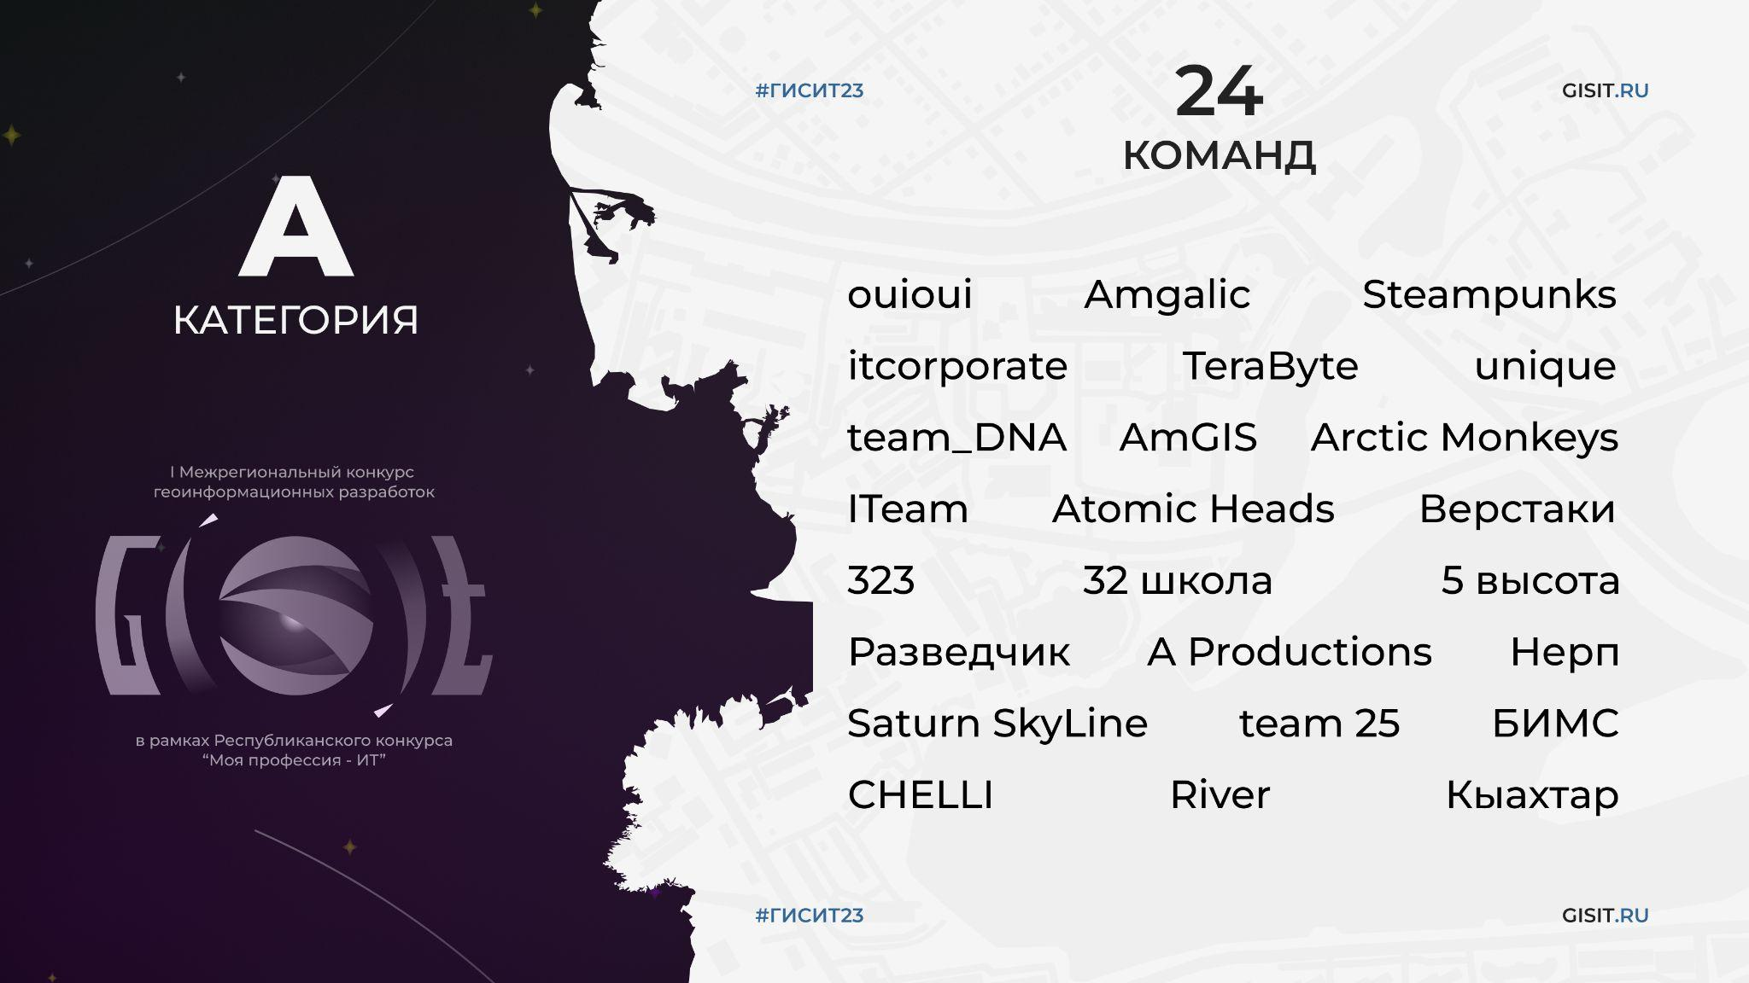
Соорганизаторы
Московский государственный университет геодезии и картографии
Центр компетенций НТИ «Геоданные и геоинформационные технологии» МИИГАиК
Ассоциация развития ИТ-отрасли Республики Саха (Якутия)
ГАУ “Технопарк Якутия”
Якутский научно-исследовательский институт сельского хозяйства имени М.Г. Сафронова – обособленное подразделение ФИЦ ЯНЦ СО РАН
Институт естественных наук СВФУ им.М.К.Аммосова
Институт математики и информатики СВФУ им.М.К.Аммосова
ГАНОУ РС(Я) “Международная Арктическая школа Республики Саха (Якутия)
ГАПОУ РС (Я) «Якутский колледж связи и энергетики им. П.И. Дудкина»;
ГАУ ДО РС (Я) «Малая академия наук РС (Я)»;
МАУ ДО "Центр дополнительного образования детей "Ханалас"
Бизнес-инкубатор «OREH СВФУ им. М.К. Аммосова».
школьники

Slide 10
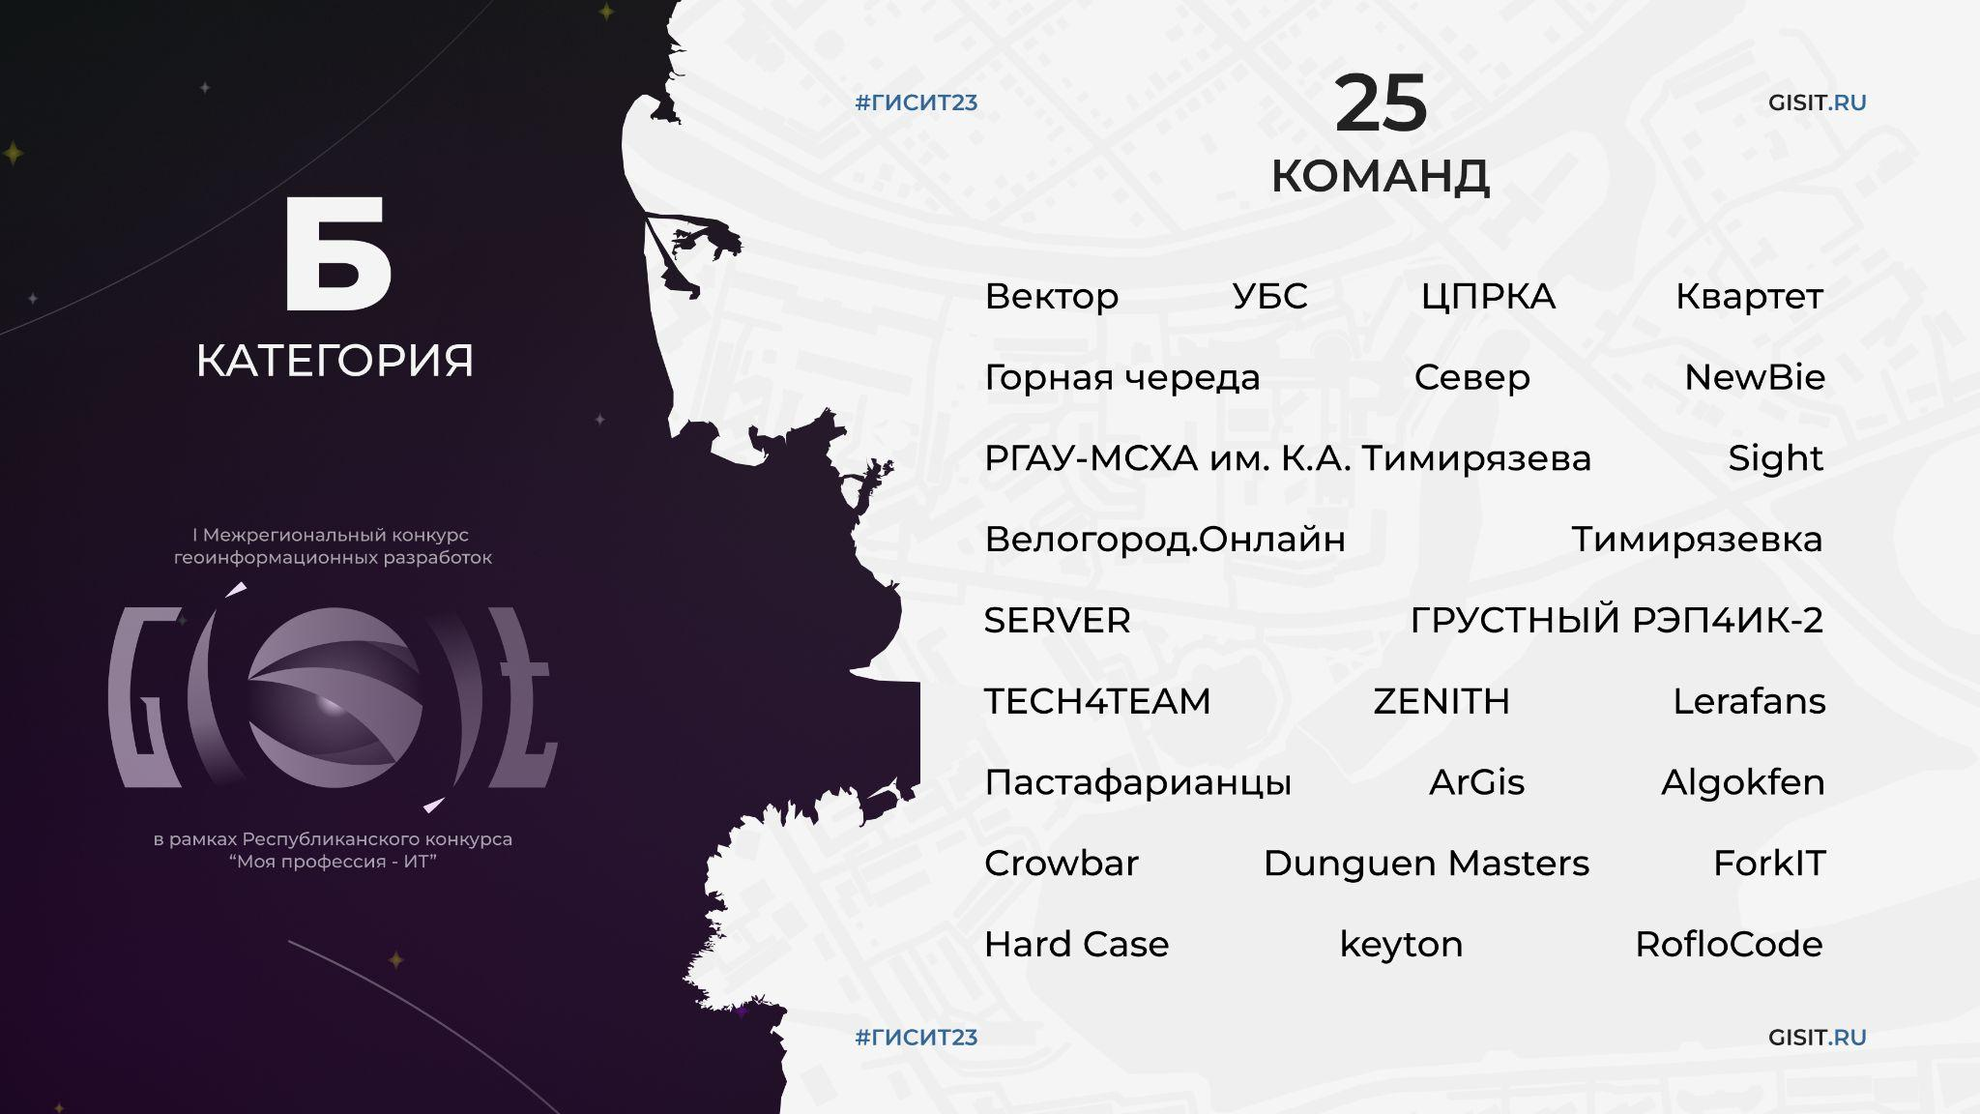
Соорганизаторы
Московский государственный университет геодезии и картографии
Центр компетенций НТИ «Геоданные и геоинформационные технологии» МИИГАиК
Ассоциация развития ИТ-отрасли Республики Саха (Якутия)
ГАУ “Технопарк Якутия”
Якутский научно-исследовательский институт сельского хозяйства имени М.Г. Сафронова – обособленное подразделение ФИЦ ЯНЦ СО РАН
Институт естественных наук СВФУ им.М.К.Аммосова
Институт математики и информатики СВФУ им.М.К.Аммосова
ГАНОУ РС(Я) “Международная Арктическая школа Республики Саха (Якутия)
ГАПОУ РС (Я) «Якутский колледж связи и энергетики им. П.И. Дудкина»;
ГАУ ДО РС (Я) «Малая академия наук РС (Я)»;
МАУ ДО "Центр дополнительного образования детей "Ханалас"
Бизнес-инкубатор «OREH СВФУ им. М.К. Аммосова».
студенты

Slide 11




Кейсы
Кейс №1
Логистика доставки готовой продукции
Кейс №2
Расчёт реального количества проживающих людей
Кейс №3
Геоаналитика размещения с/х производства
Кейс №4
БПЛА для мониторинга лесных пожаров
Кейс №5
Консультационная платформа по вопросам изменения климата

Slide 12
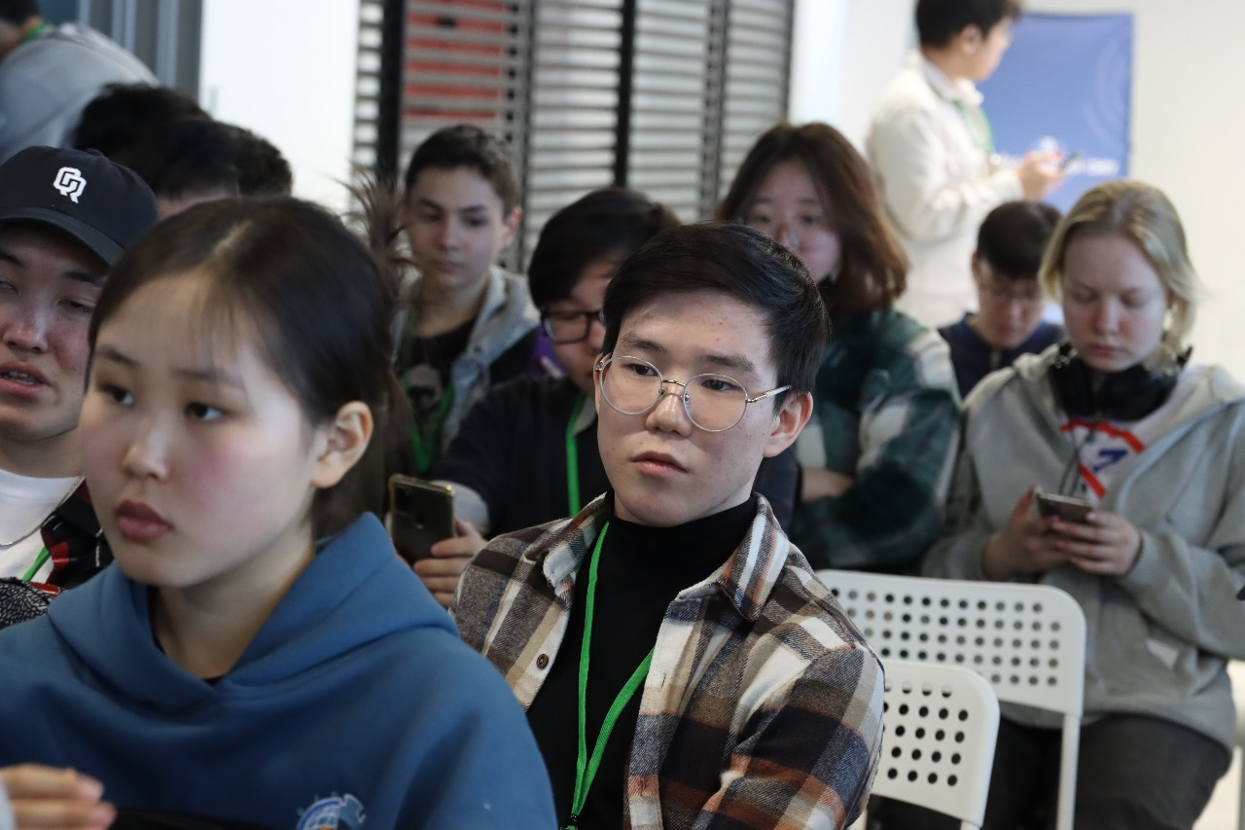
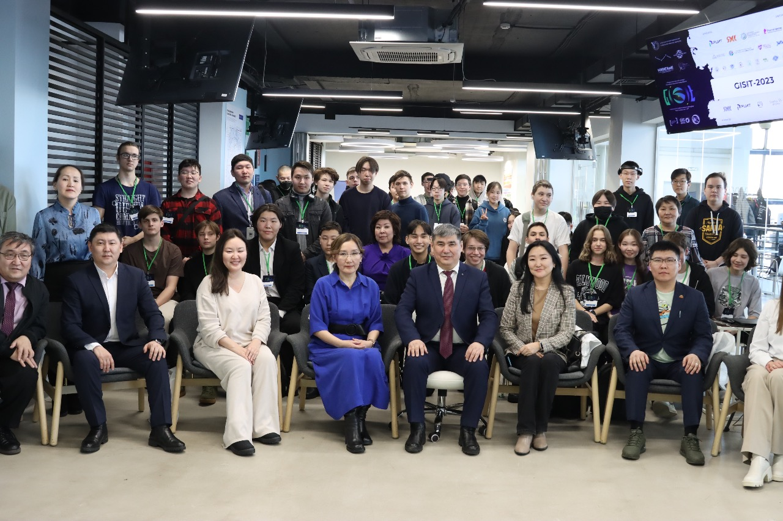
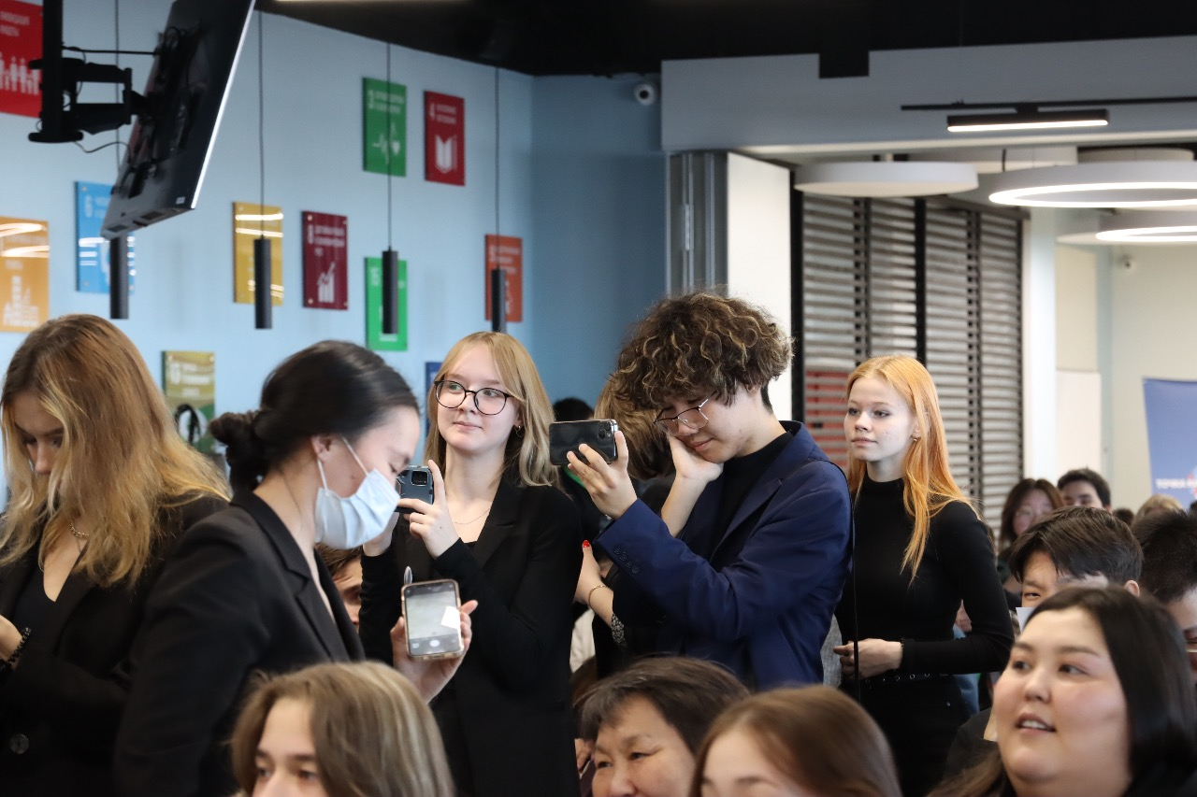
Открытие

Slide 13

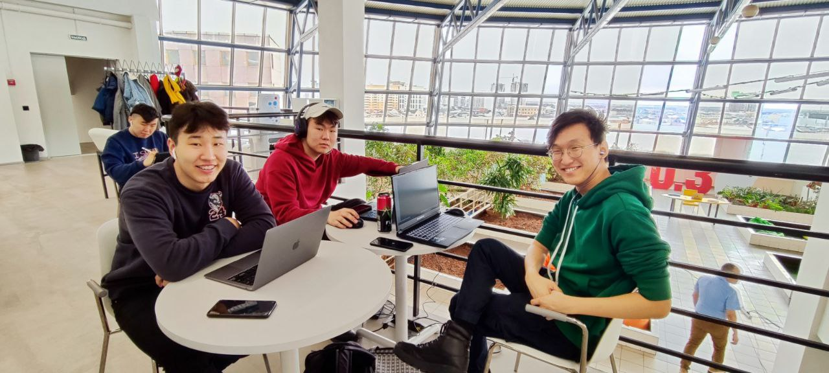
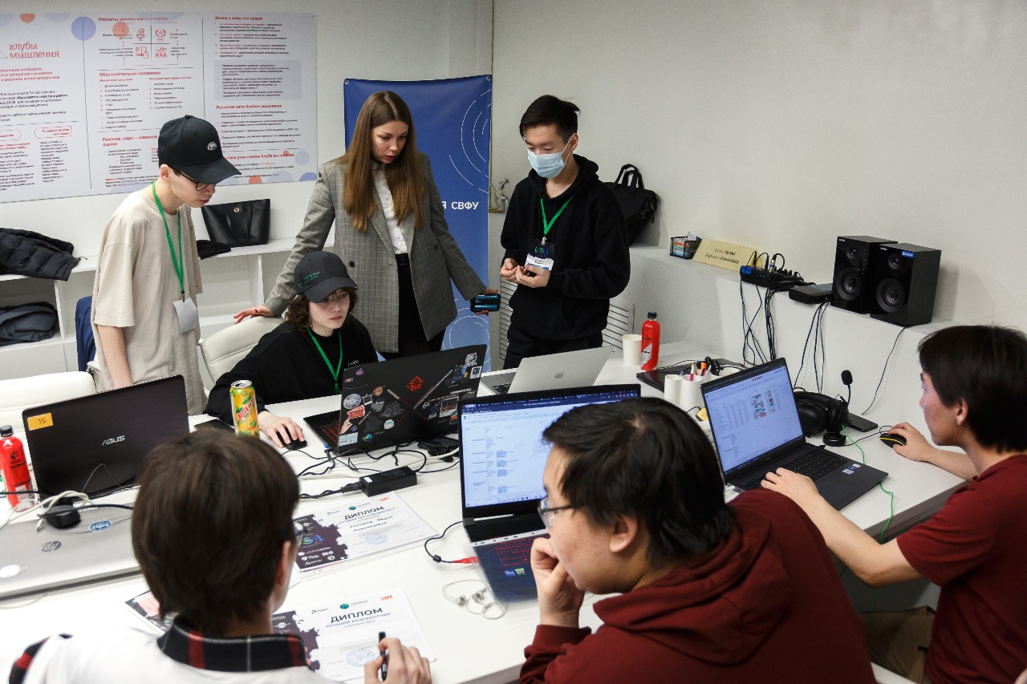
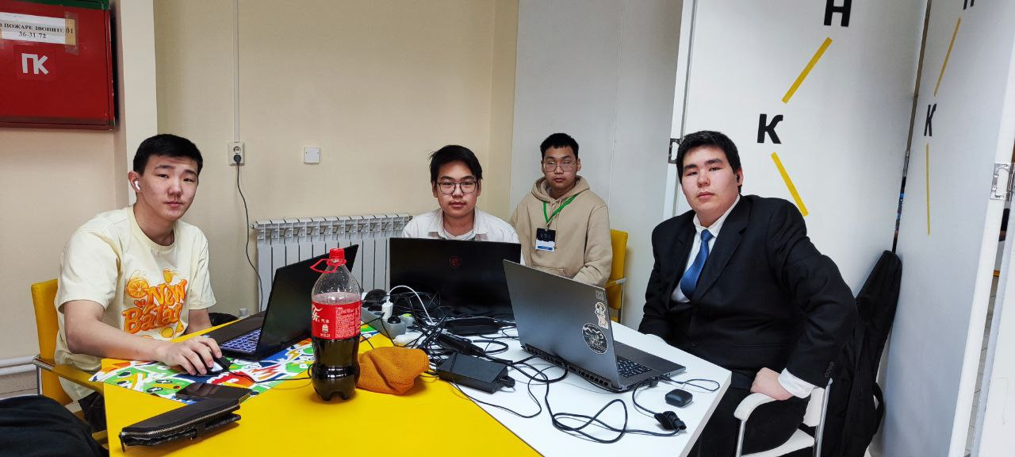
Рабочие моменты

Slide 14
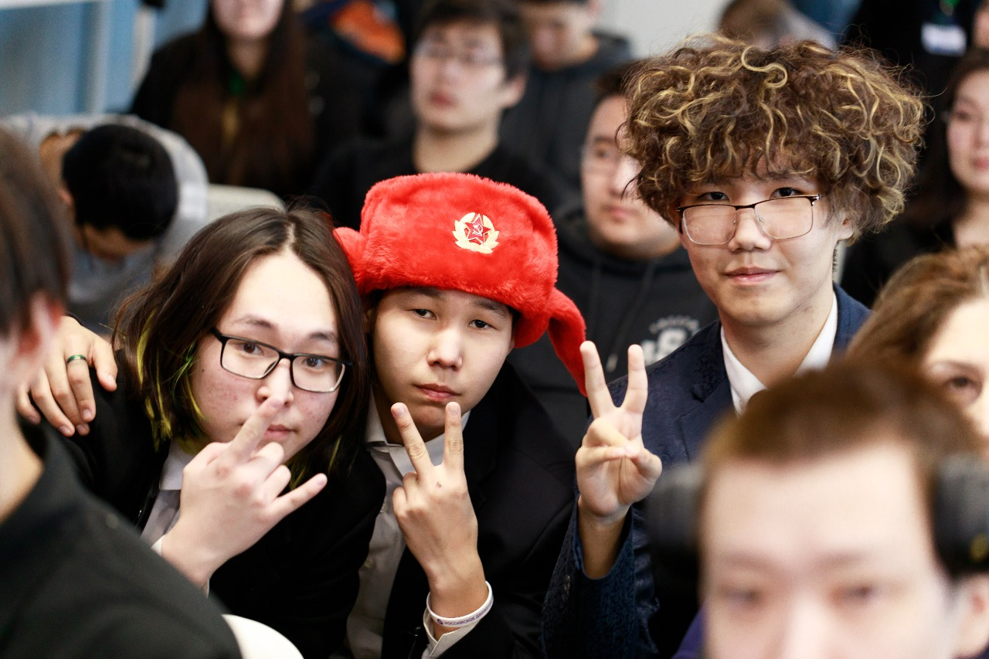
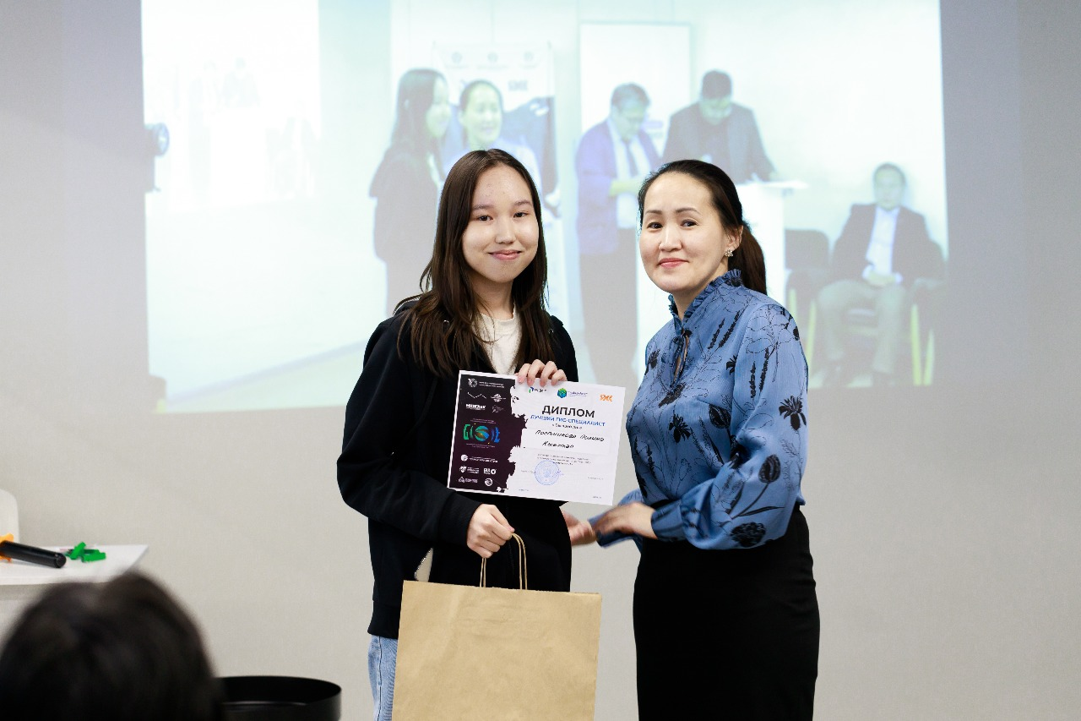
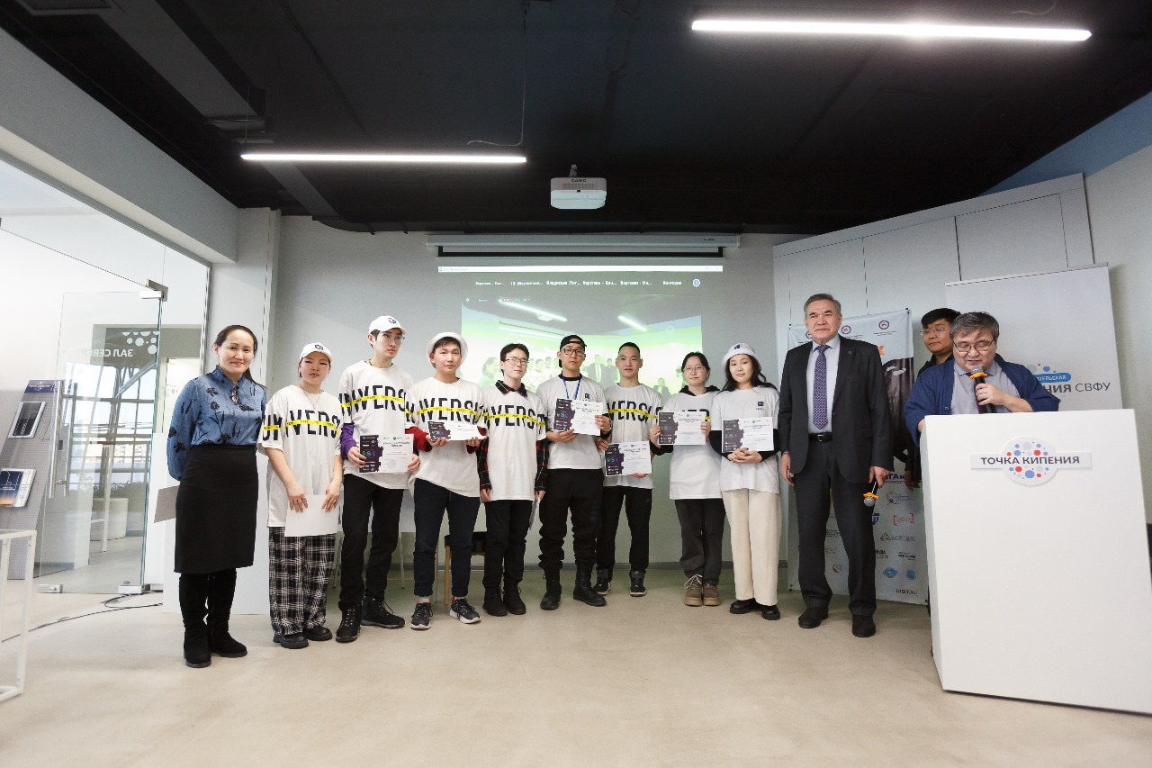
Награждение и закрытие

Slide 15
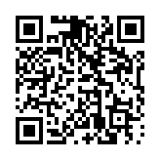
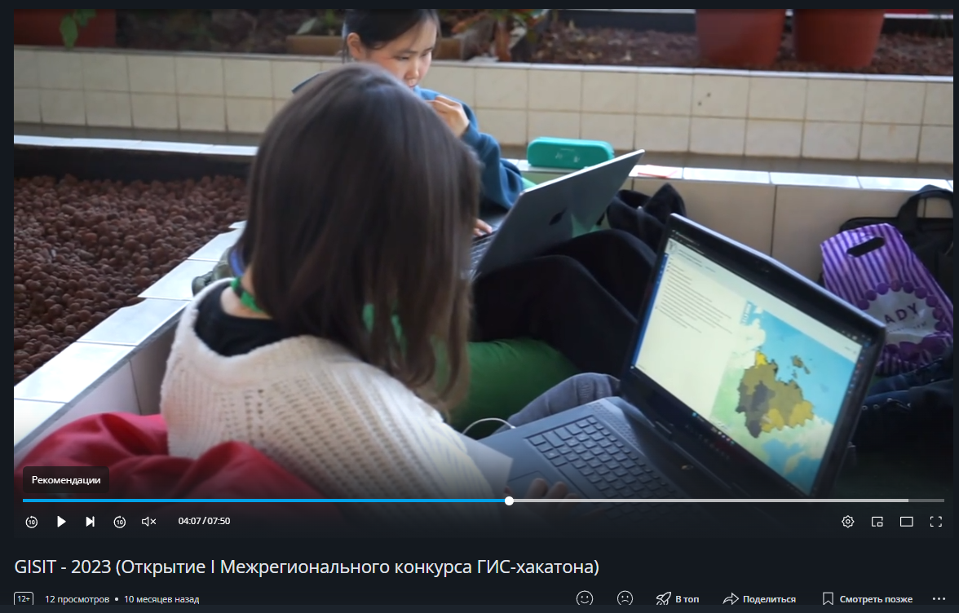
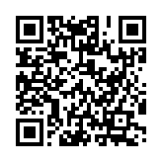
Видеоконтент
https://rutube.ru/video/a8b7ba5fbbcc7d68e726665cbf9e0ce3/?r=wd
https://rutube.ru/video/94e1c4de2e0083d7d838911192cc5c10/?r=wd

Slide 16

Сайт

